Slide 1
Seminário
Engenharia de Software – Projeto de Sistemas Web
Palestrantes: xxxx

Slide 2

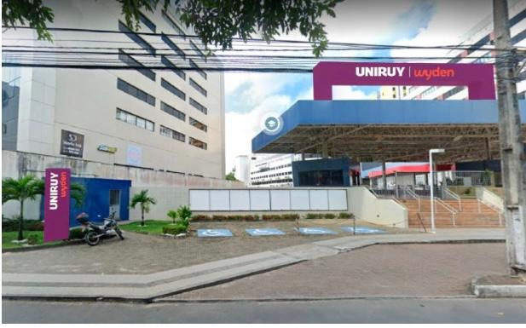
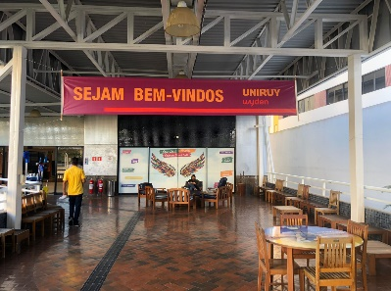
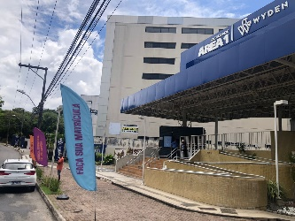

AGENDA
Tópico
Tópico
Tópico
Tópico
Tópico
Perguntas da Plateia
Circuitos

Slide 3
Conteúdo

Slide 4
Obrigado!!!

